Slide 1
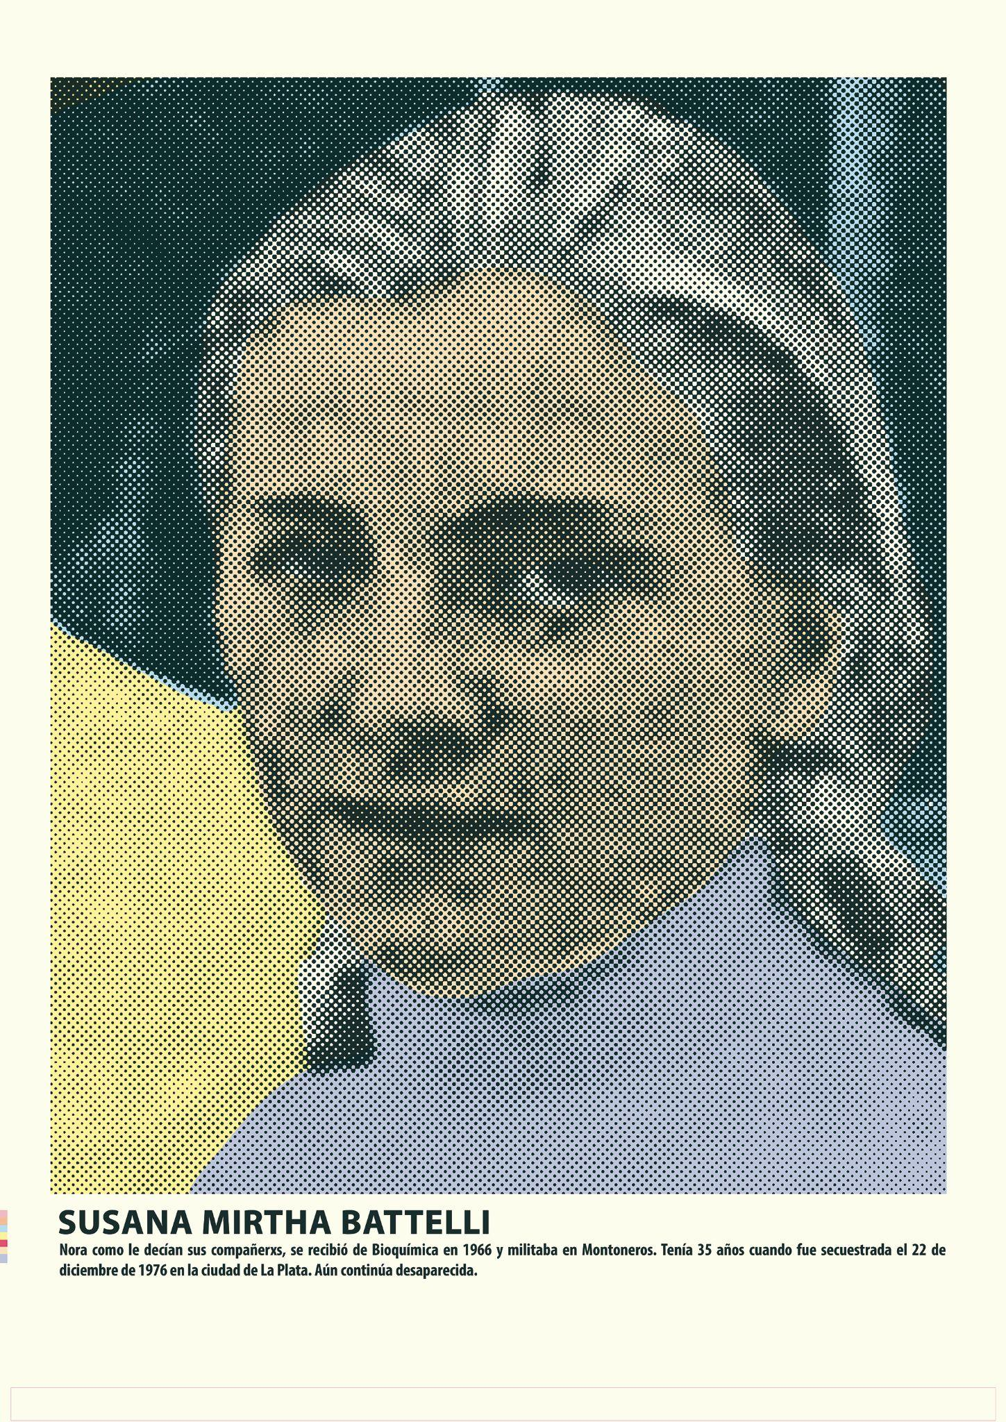
Susana Mirtha Battelli
Trayectoria Académica: Egresó de la facultad en marzo de 1959. Era Bioquímica.
Datos Personales: Nació el 12 de agosto de 1941 en San Francisco, Córdoba. Trabajaba como docente en La Plata y en el Hospital Regional. Militaba en la Juventud Peronista.
Situación: Fue secuestrada el 22 de diciembre de 1976 en La Plata y continúa desaparecida.

Slide 2
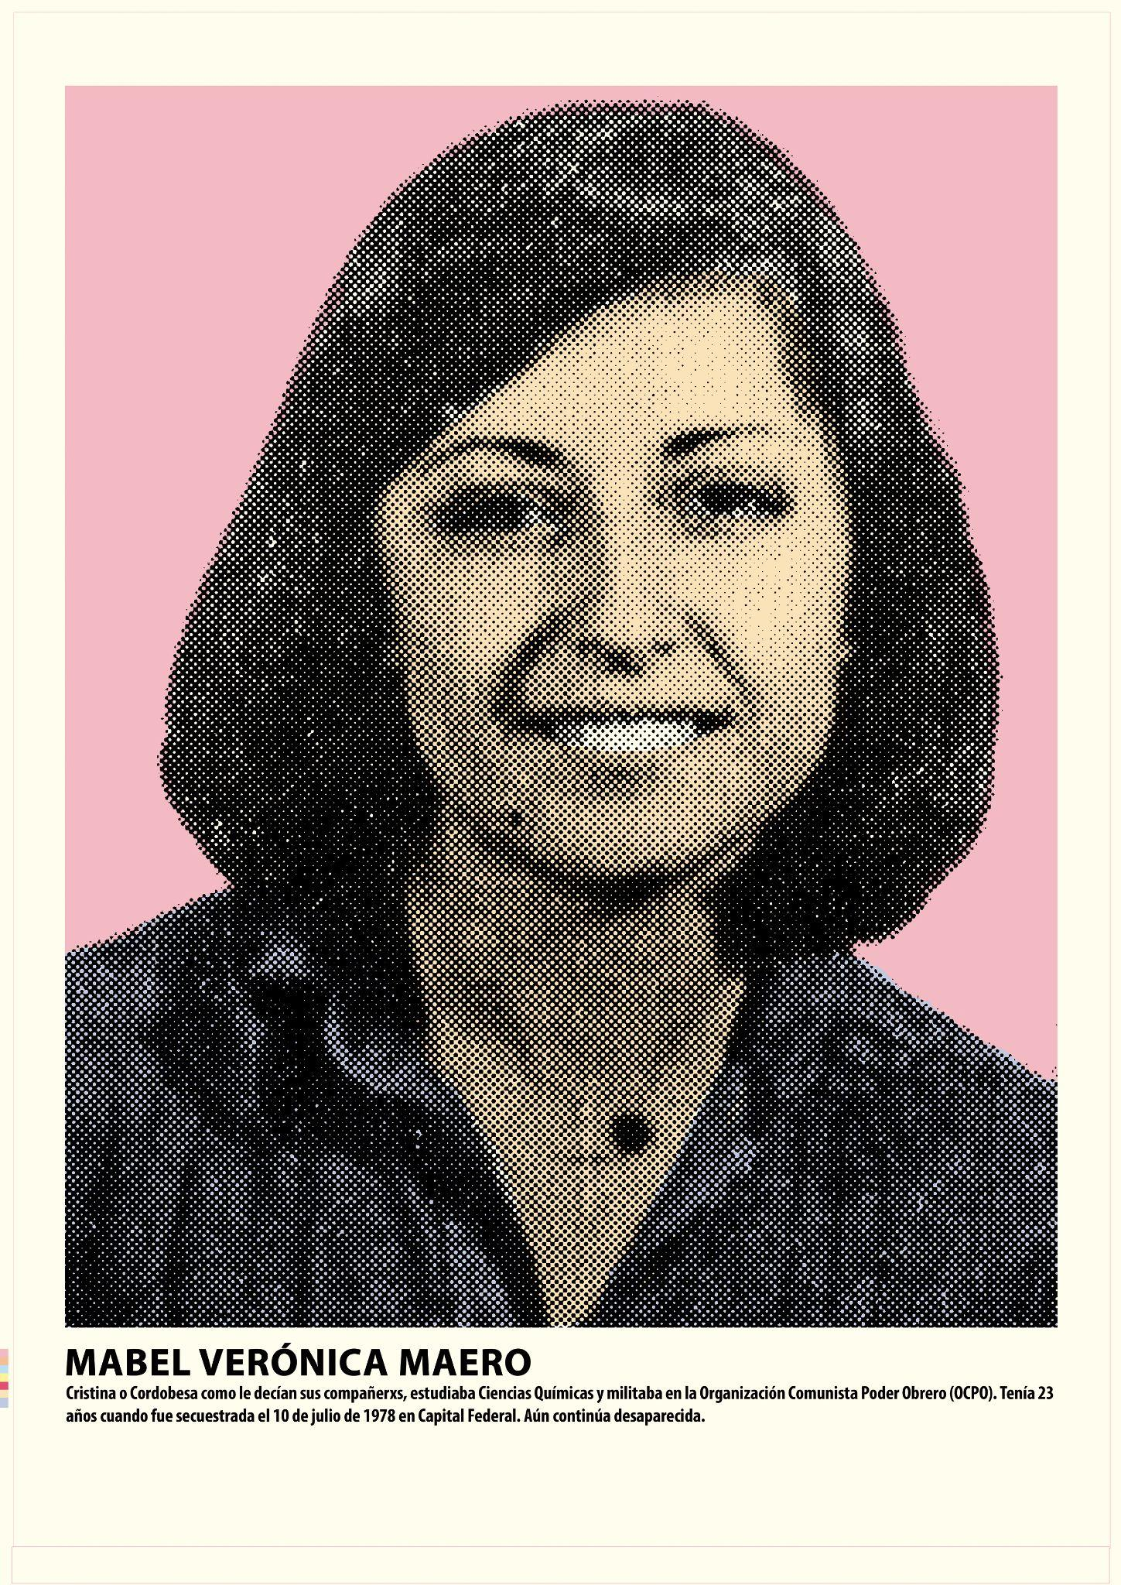
Mabel Verónica Maero Dalmaso
Trayectoria Académica: Ingresó a Ciencias Químicas en 1973. No concluyó la carrera; su última materia rendida fue el 4 de marzo de 1977, dejando el Ciclo Superior incompleto.
Datos Personales: Nació el 18 de marzo de 1955 en Berrotarán, Córdoba 7. Trabajó en la Tapicería Berlín para pagar sus estudios y militaba en la OCPO.
Situación: Fue secuestrada el 10 de julio de 1978 y continúa desaparecida.

Slide 3
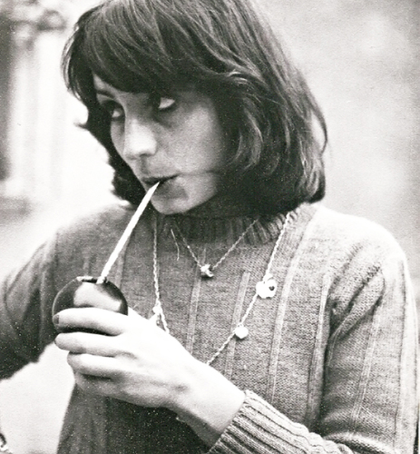
ESTER SILVIA DEL ROSARIO FELIPE LOPEZ de MONACO
Trayectoria Académica: Ingresó a la facultad en 1968. No concluyó la carrera en Ciencias Químicas, dejando el Ciclo Básico incompleto tras rendir su última materia el 20 de diciembre de 1968. Cabe destacar que posteriormente egresó de la carrera de Psicología en otra facultad.
Datos Personales: Nació en 1950 en Las Varillas, Córdoba. Militaba en el PRT-ERP y trabajó en la Maternidad de Córdoba.
Situación: Fue secuestrada el 11 de enero de 1978 y continúa desaparecida.

Slide 4
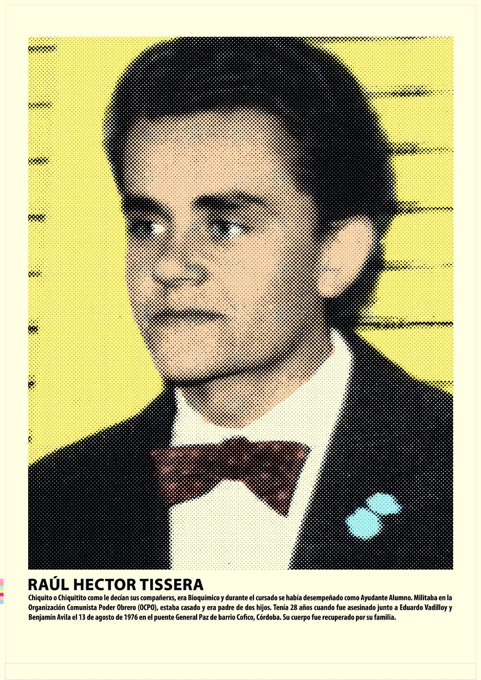
Raúl Héctor Tissera Sintora
Trayectoria Académica: Culminó sus estudios el 3 de diciembre de 1971. Recibió su diploma, obteniendo el título de Bioquímico el 21 de diciembre de 1971.
Datos Personales: Nació el 13 de septiembre de 1948 en Cruz del Eje, Córdoba. Estaba casado y tenía dos hijos. Militaba en la Organización Comunista Poder Obrero (OCPO) 2.
Situación: Fue asesinado el 13 de agosto de 1976 en Córdoba. Su cuerpo fue recuperado por su familia.

Slide 5
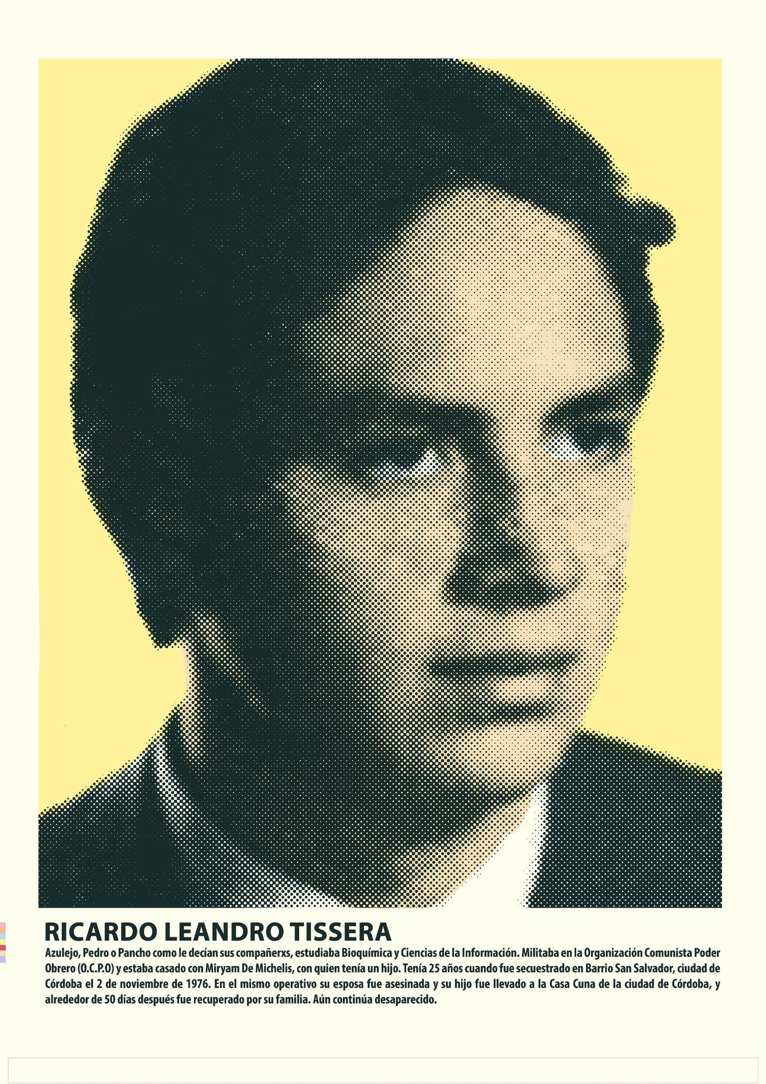
Ricardo Leandro Tissera Varela
Trayectoria Académica: Ingresó a la carrera de Bioquímica en 1970. No concluyó su carrera; al momento de su desaparición le faltaban dos materias para recibirse.
Datos Personales: Nació el 17 de septiembre de 1951 en Río Cuarto, Córdoba. Era Perito Mercantil y jugaba al rugby. Estaba casado y tuvo un hijo. Militaba en la OCPO.
Situación: Fue asesinado el 11 de noviembre de 1976 en Córdoba; su cuerpo no ha sido recuperado.

